Slide 1

PART-I. R 설치 및 기초 문법
R 설치 및 개요
데이터 유형과 구조
데이터 입출력
제어문과 함수

Slide 2
1. R 설치 및 개요
1. R 설치 및 개요(Overview)
2. 변수와 데이터 유형
3. 패키지 사용
- 패키지 개념, 기본 설치 패키지
- 패키지 설치 확인, 사용/제거
4. 기본 함수 사용
5. 작업공간
6. 한글 저장 및 깨짐 현상 처리 방법 : UTF-8

Slide 3
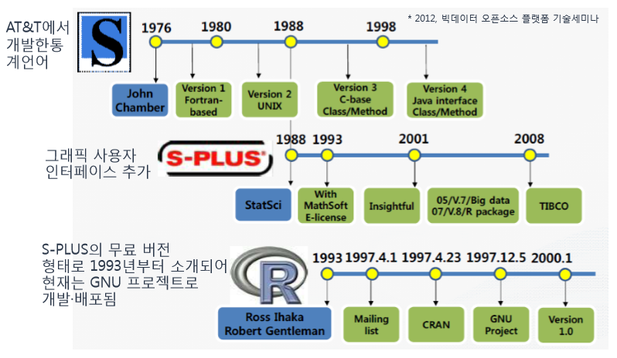
1. R 설치 및 개요
R 프로그램 탄생과 발전과정
1993년 뉴질랜드 오클랜드 대학의 통계학과 교수2명(Ross Ihaka, Robert Gentleman) 개발

Slide 4
1. R 설치 및 개요
R 프로그램 특징
In-Memory Computing
빠른 처리 속도(H/W 메모리 크기에 영향 받음)
Object-oriented programming
데이터, 함수, 차트 등 모든 것이 object로 관리
Package
최신의 알고리즘 및 방법론이 Package로 제공됨
Visualization
분석에 통찰을 부여할 수 있는 그래픽에 대한 강력한 지원

Slide 5
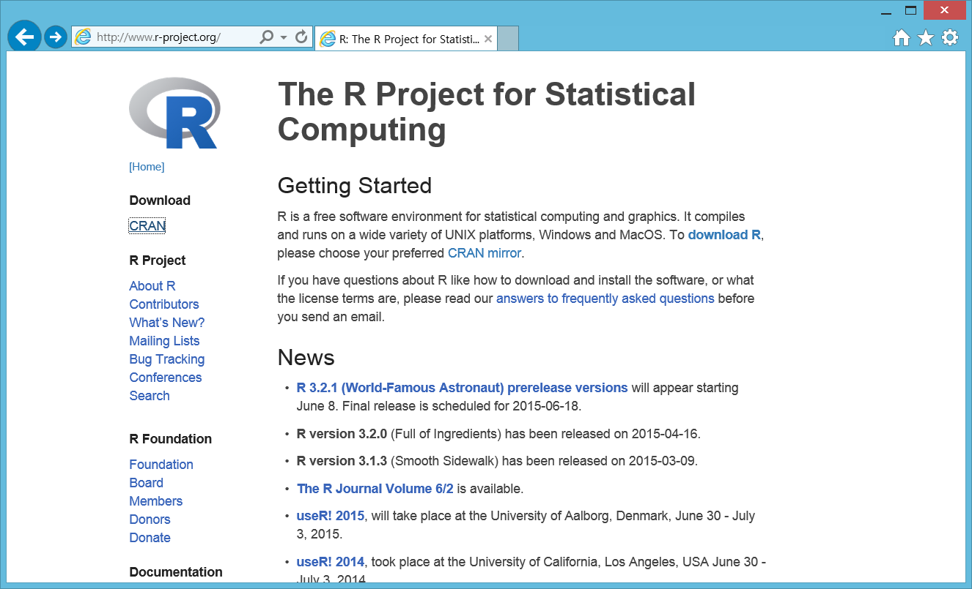
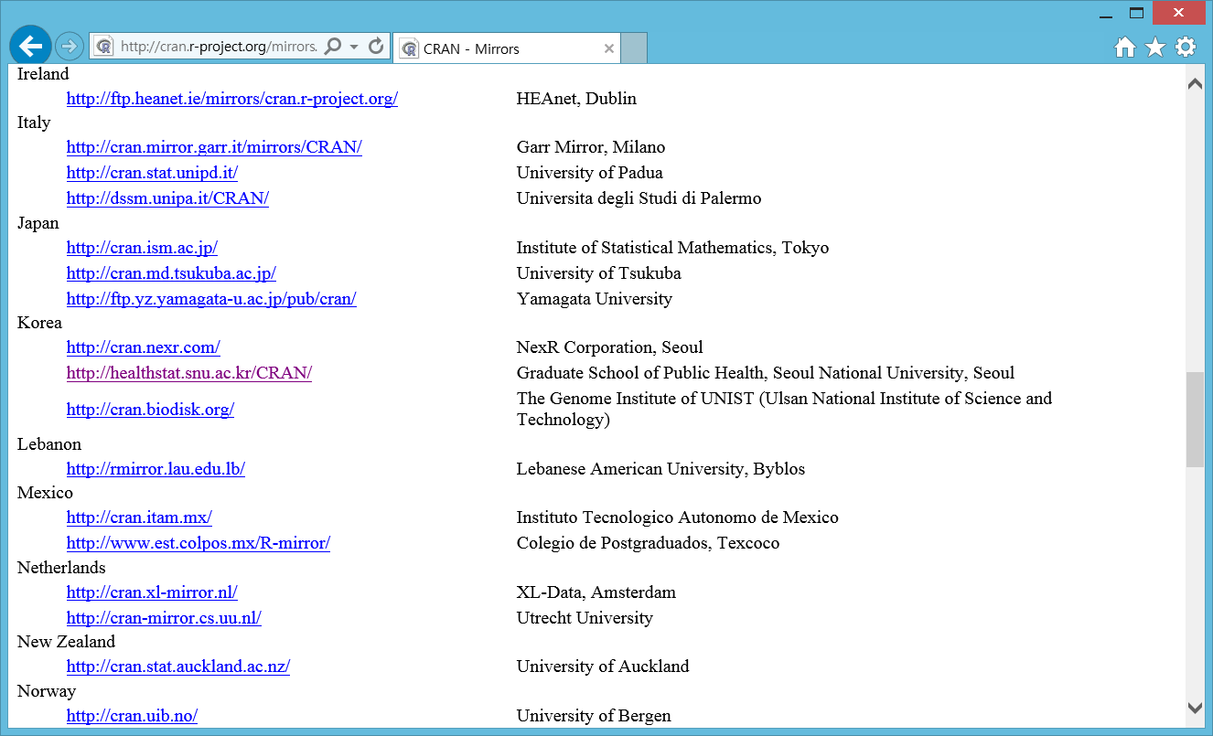
1. R 설치 및 개요
http://www.r-project.org/
CRAN Site에 패키지 0,000개 등록: dim(available.packages())

Slide 6
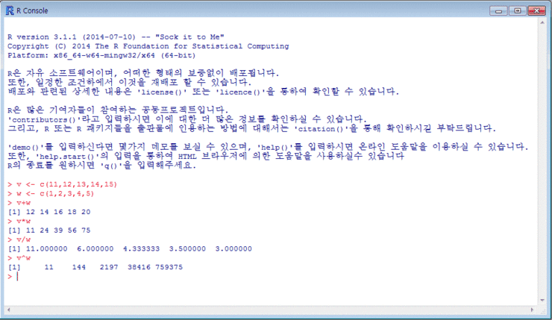
1. R 설치 및 개요
R console 화면

Slide 7
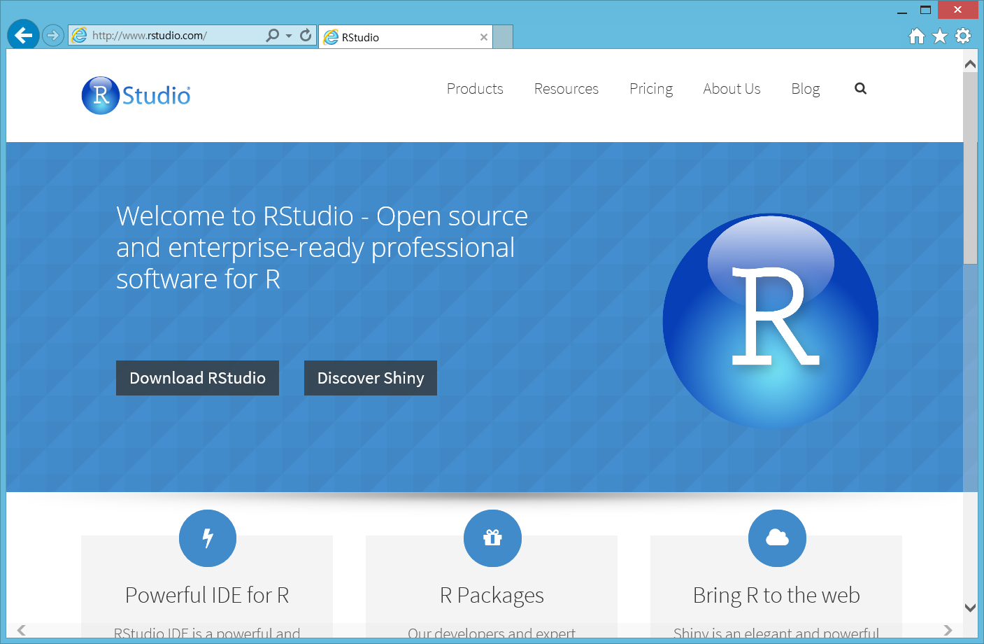
1. R 설치 및 개요
http://www.rstudio.com/

Slide 8
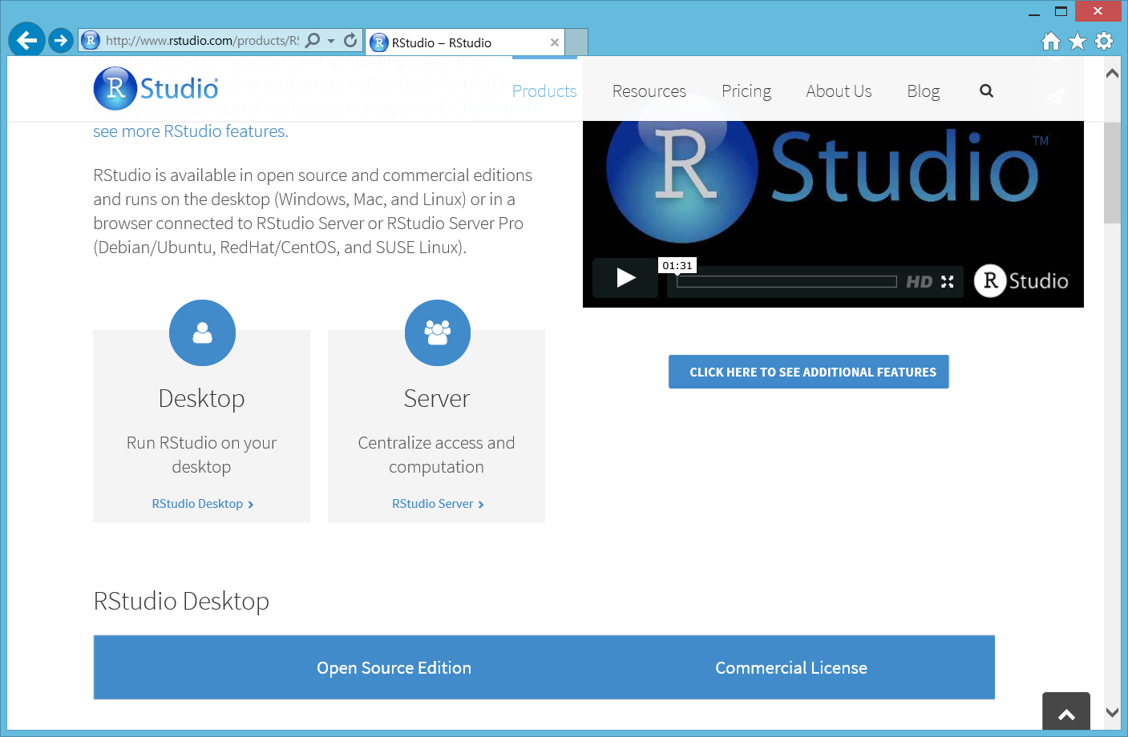
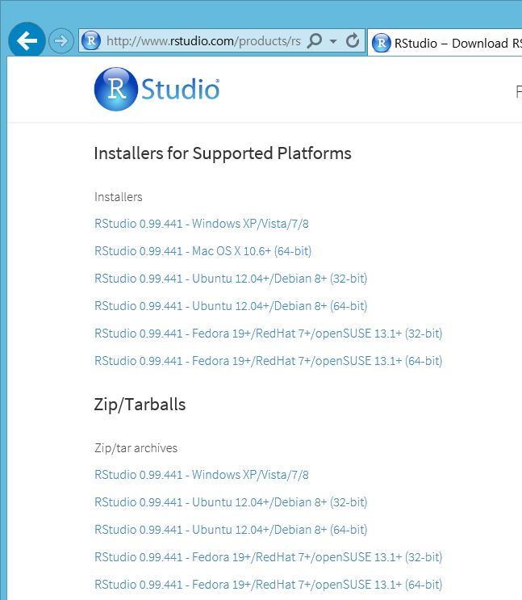
1. R 설치 및 개요
Desktop 선택

Slide 9
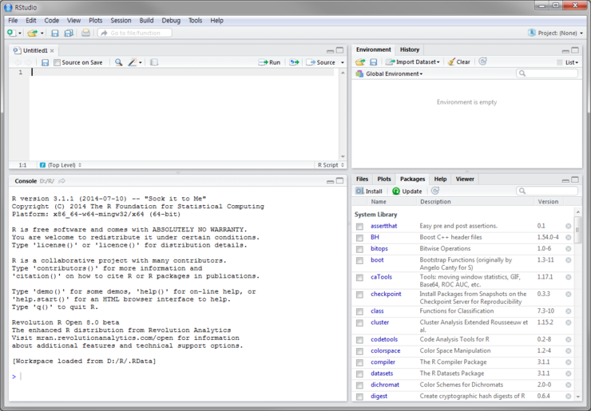
1. R 설치 및 개요
R Studio 실행 화면

Slide 10
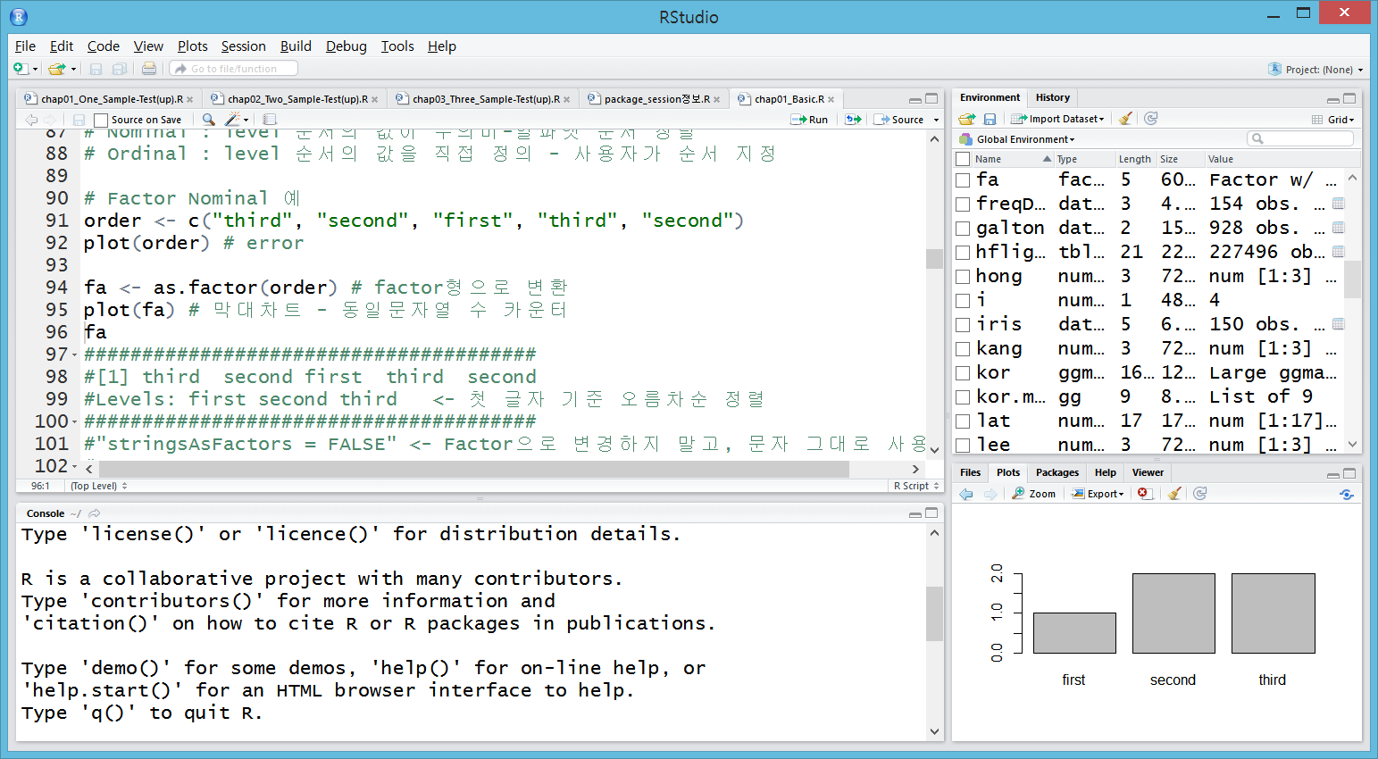
1. R 설치 및 개요
R Studio 4가지 패널 창 기능
R Script
코딩 영역
작업내역/환경
탐색기/그래프/도움말/패키지
콘솔(실행결과)

Slide 11
1. R 설치 및 개요
CRAN Site에서 제공하는 패키지 보기
dim(available.packages()) # 9650 17 -> 6,650개
available.packages() # 패키지 상세보기
R session 정보
Session : R 콘솔 시작 ~ 종료 전까지 기간 정보
sessionInfo() # 세션 정보 보기
#R version 3.1.2 (2014-10-31)
#Platform: x86_64-w64-mingw32/x64 (64-bit)
#locale:
#attached base packages: 기본 패키지 - 7개
#[1] stats graphics
#[3] grDevices utils
#[5] datasets methods
#[7] base
# loaded via a namespace (and not attached): 로딩된 패키지

Slide 12
1. R 설치 및 개요
변수(Variable)
변수
- 값을 저장하는 메모리 이름
- R은 모두 변수가 객체(데이터+함수+차트 등)
변수명 작성 규칙
- 영문자 시작
- 두번째 단어 : 숫자, 언더바(_), 점(member.id) 사용 가능
- 대소문자 구분
- 의미를 파악할 수 있는 이름으로 지정
- 정의된 변수는 재사용이 가능

Slide 13
1. R 설치 및 개요
명령어 실행 방법
Interaction 방식
줄 단위 실행
줄 선택 + Ctrl + R 또는 Ctrl + Enter
Batch 방식
여러 줄 소스코드 일괄처리
Block 지정 + Ctrl + R
Batch 방식 히스토그램 그리기 예
pdf("c:/Rwork/batch.pdf") # 지정된 경로의 파일에 결과 출력
hist(rnorm(20)) # 난수에 대한 히스토그램 그리기
dev.off() # 출력할 파일 닫음

Slide 14
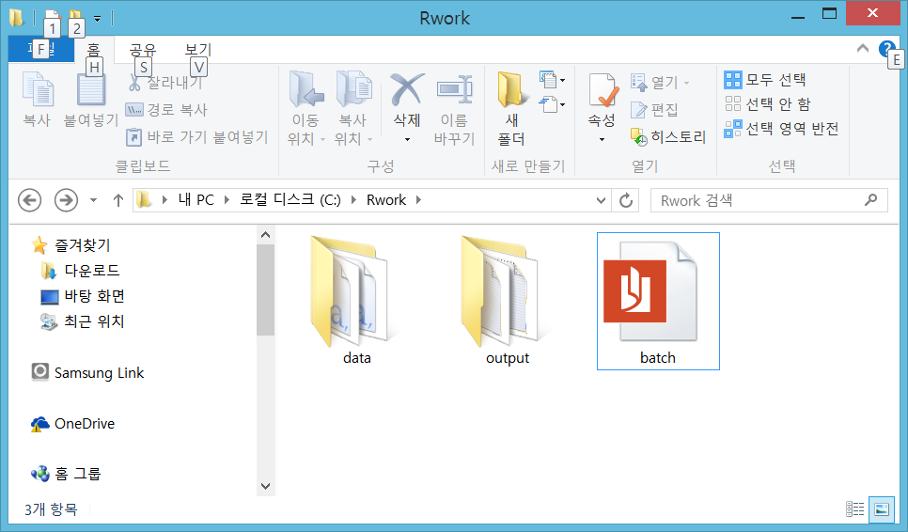
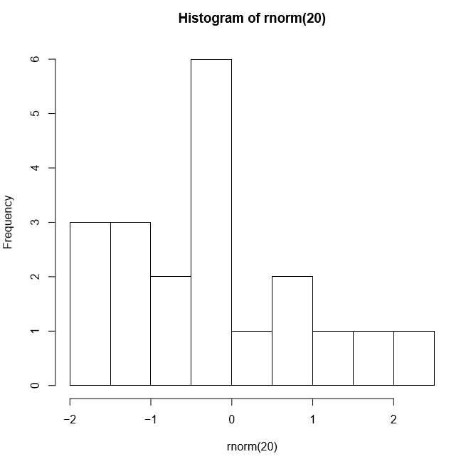
1. R 설치 및 개요
Batch 방식 히스토그램 결과

Slide 15
1. R 설치 및 개요
데이터 유형(Data Type)
R은 변수 선언 시 별도의 Type을 선언하지 않음
유형(Type) | 값(value) | 예
숫자형(Numeric) | 정수, 실수 | 10,25, 55.23
문자형(Character) | 문자, 문자열 | “홍길동”
논리형(Logical) | 참, 거짓 | TRUE 또는 T FALSE 또는 F
기타 | 결측치, 비숫자 | NA, NaN

Slide 16
1. R 설치 및 개요
데이터 유형 보기
mode()함수 : 데이터 유형 보기 함수
is.numeric(x) | 수치형 여부 | is.integer(x) | 정수형 여부
is.logical(x) | 논리형 여부 | is.double(x) | 실수형 여부
is.character(x) | 문자형 여부 | is.complex(x) | 복소수형 여부
is.data.frame(x) | 데이터프레임 여부 | is.factor(x) | 범주형 여부
is.na(x) | NA 여부 | is.nan(x) | NaN 여부

Slide 17
1. R 설치 및 개요
데이터 타입 보기 함수
is.character(string) # TRUE
x<- is.numeric(int)
x # TRUE
is.logical(boolean) # TRUE
is.logical(x) # TRUE -> TRUE
is.na(x) # NA 확인
현재 사용중인 변수객체 보기
ls()

Slide 18
1. R 설치 및 개요
자료형과 자료구조(객체 타입) 보기
mode변수) : 자료형(Data Type) 보기
class(변수) : 자료구조(객체) 보기
mode() vs class()
ex) 변수 <- 데이터
mode : 데이터 성격(숫자형,문자형,논리형)
class : 데이터 자료구조 성격(Array, List, Table 등)
Array 자료구조
Matrix 자료구조

Slide 19
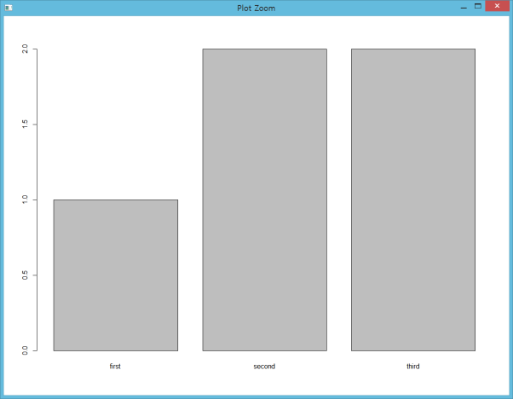
1. R 설치 및 개요
Factor : 범주(값의 목록)를 갖는 자료구조
Nominal : level 순서의 값 무의미-알파벳 순서 정렬
Ordinal : level 순서의 값 의미 - 사용자가 직접 순서 지정
# Factor Nominal 예
order <- c("third", "second", "first", "third", "second")
plot(order) # error
fa <- as.factor(order) # factor형으로 변환
plot(fa) # 막대차트 - 동일문자열 수 카운터

Slide 20
1. R 설치 및 개요
데이터 형 변환 함수
as.numeric(x) | 수치형 변환 | as.integer(x) | 정수형 변환
as.logical(x) | 논리형 변환 | as.double(x) | 실수형 변환
as.character(x) | 문자형 변환 | as.complex(x) | 복소수형 변환
as.data.frame(x) | 데이터프레임 변환 | as.factor(x) | 범주형 변환
as.list(x) | 리스트형 변환 | as.vector(x) | 벡터형 변환

Slide 21
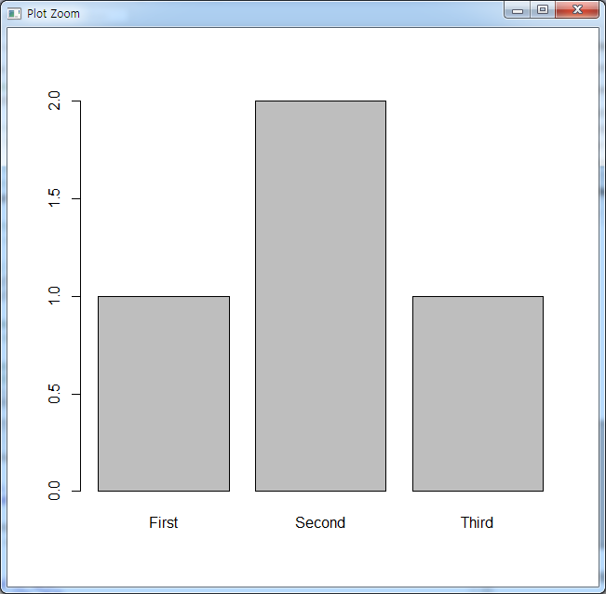
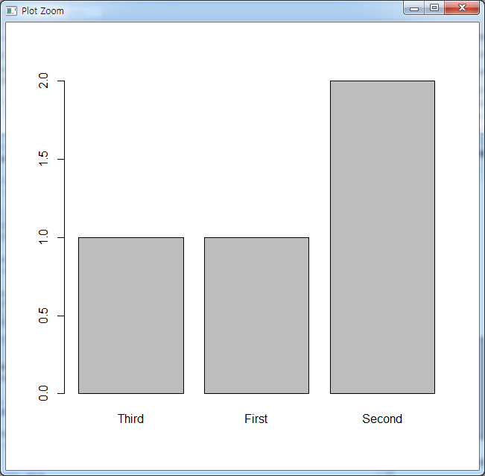
1. R 설치 및 개요
plot(level) # Nominal인 경우
plot(level2) # Ordinal인 경우

Slide 22
1. R 설치 및 개요
패키지(Package)
패키지 개념 : 데이터+기능(함수)+알고리즘 꾸러미(압축)
R 실력은 패키지 활용 능력
패키지 설치
형식) install.packages("패키지명")
install.packages("plyr")
패키지 설치 위치
C:\Users\jinsung\Documents\R\win-library\3.1
관련 패키지 : 특정 패키지 설치하면 관련 패키지도 함께 설치됨
기본 설치 패키지 : R을 설치하면 기본으로 설치되는 패키지
예) base, stats

Slide 23
1. R 설치 및 개요
패키지 설치 확인
installed.packages() # 현재 시스템에 설치된 전체 패키지 보임
패키지명 버전
plyr "3.1.3“
패키지 사용 : R은 in Menory -> 메모리 탑재해야 사용가능
형식) library(패키지명)
library(plyr)
require(plyr)
현재 로드 된 패키지 확인
search()
패키지 제거 : 설치 폴더 제거 or remove.packages("패키지명")
remove.packages("plyr")

Slide 24
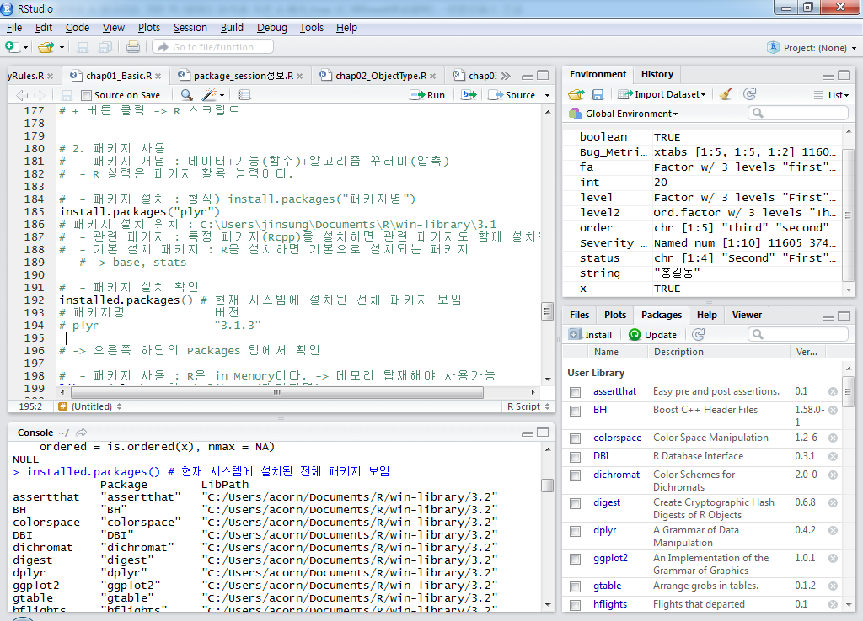
1. R 설치 및 개요

Slide 25
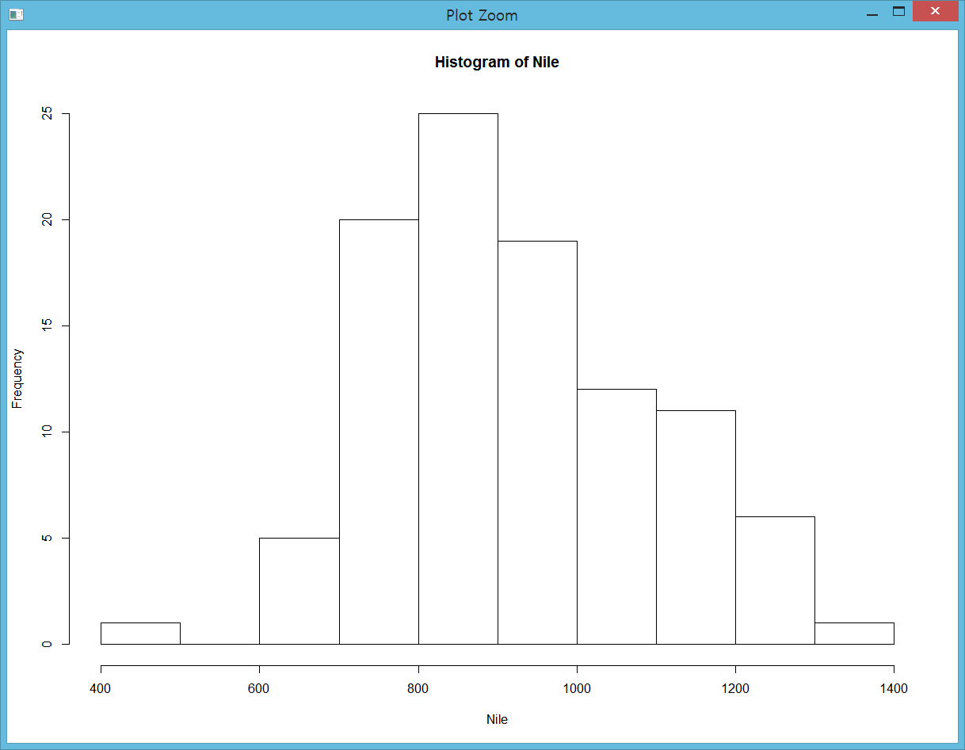
1. R 설치 및 개요
기본 함수 사용
함수 도움말 : help(함수명), ?함수명
help(mean) # 브라우저 화면으로 제공
?sum
google에서 검색 : 함수() in r
데이터 세트와 리스트 보기
data()
hist(Nile) # 나일강 흐름에 대한 데이터 셋 히스토그램 그리기

Slide 26
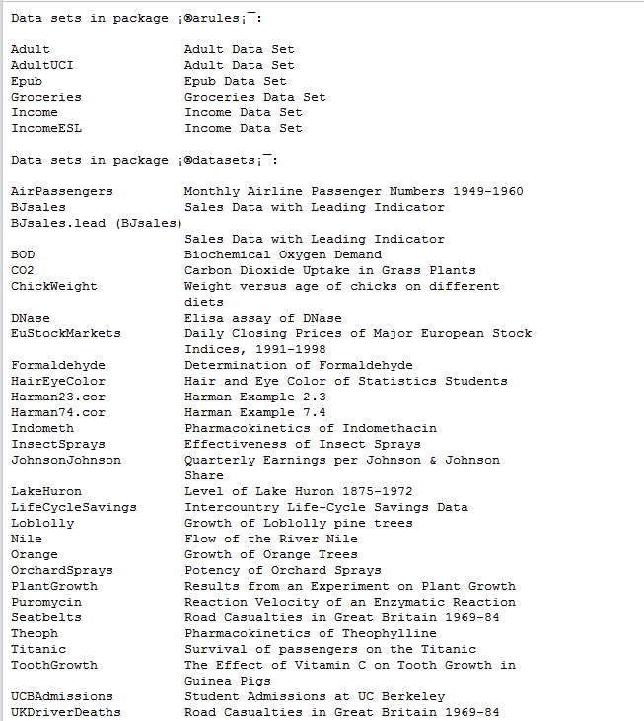
1. R 설치 및 개요
data()
R 제공 데이터 셋

Slide 27
1. R 설치 및 개요
함수 파라미터 보기
형식) args(함수명)
args(max) #
# max()함수 파라미터 : (na.rm = FALSE) <- NA 제거 안됨
max(10,20,NA,30) # NA 출력
함수 예제 보기
형식) example(함수명) : 해당 함수의 사용 예 제공
example(seq)
seq(10,20, by=2) # 10 12 14 16 18 20
example(mean)
mean(10:20) # 15

Slide 28
1. R 설치 및 개요
작업공간 보기
getwd() # 기본함수
작업공간 지정
setwd("C:/Rwork/Part-I") # 구분자 : / or \\
data <- read.csv("test.csv", header=T) # 지정된 경로에서 파일 로딩
args(read.csv) # (file, header = TRUE)
data
test.csv
파일 내용
> data
A B C D E
1 2 4 4 2 2
2 1 2 2 2 2
3 2 3 4 3 3
4 3 5 5 3 3
5 3 2 4 4 4
6 4 3 3 4 2

Slide 29
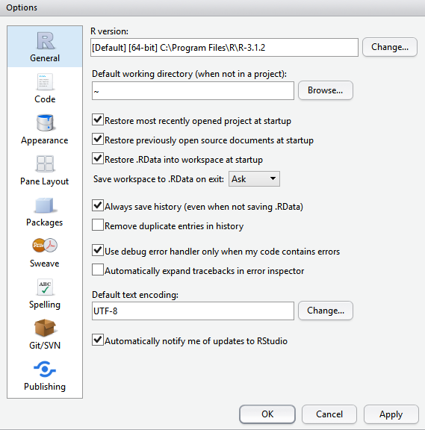
1. R 설치 및 개요
스크립트 파일 저장 및 깨짐 현상 처리 방법
문자 인코딩 방식 지정 : UTF-8
메뉴 : Tools > General Options > General Default text encoding-UTF-8
메뉴 : File > Save with Encoding > UTF-8

